Slide 1
СТИЛИ ВХОДА В КОНФЛИКТ

Slide 2
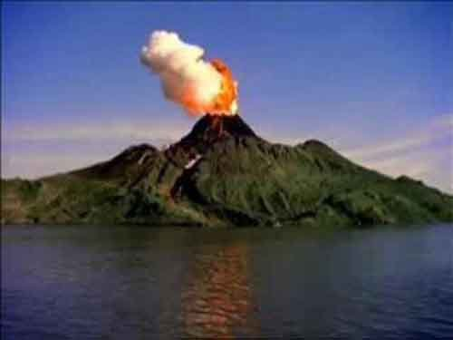
Вулкан
Непредсказуемые вспышки, то есть человек ни с того ни с сего вдруг вступает в конфликт.

Slide 3
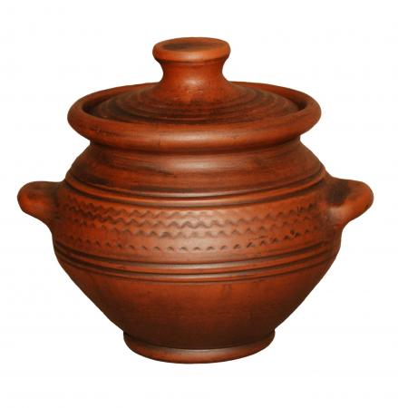
Глиняный горшок
Медленно разогревается, то есть человек долго обижается, копит обиды, потом вступает в конфликт.

Slide 4
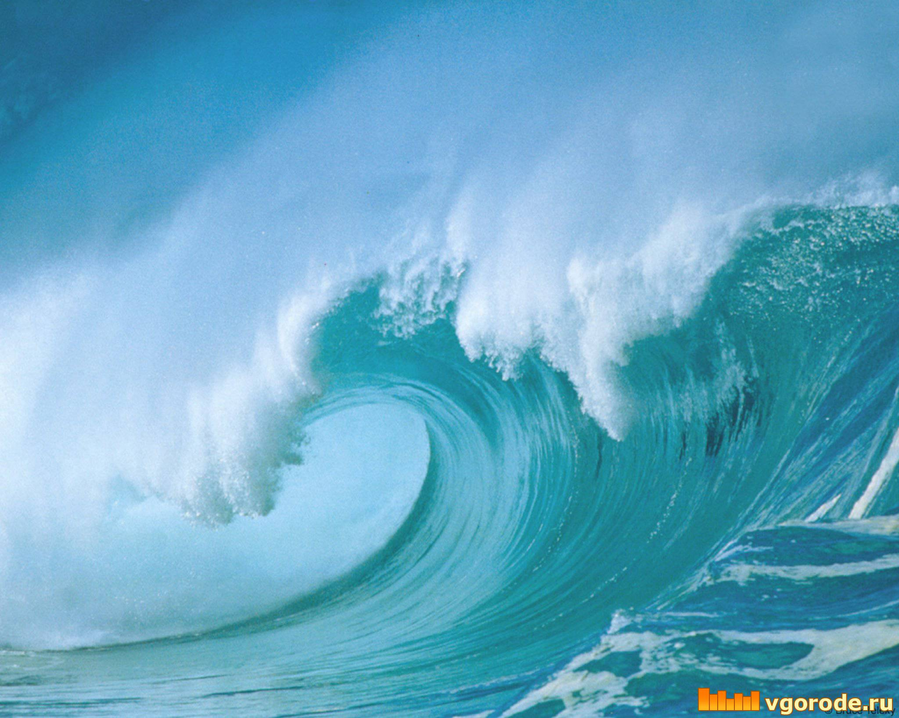
Волна
Спорный вопрос кажется решенным, но позже поднимается снова и снова, то есть человек многократно возвращается к причине конфликта.

Slide 5
Собиратель
Копит обиды, не показывает реакции.
Никто не знает, что он обижен.

Slide 6
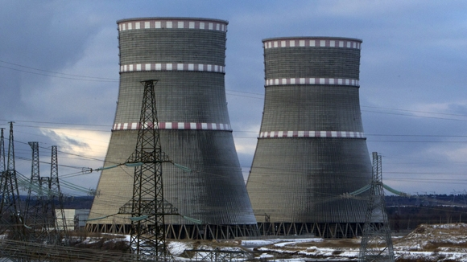
Реактор
Человек резко «расходится», его потом трудно остановить, приходит к внезапным решениям и высказывает их, не думая о последствиях.

